Slide 1
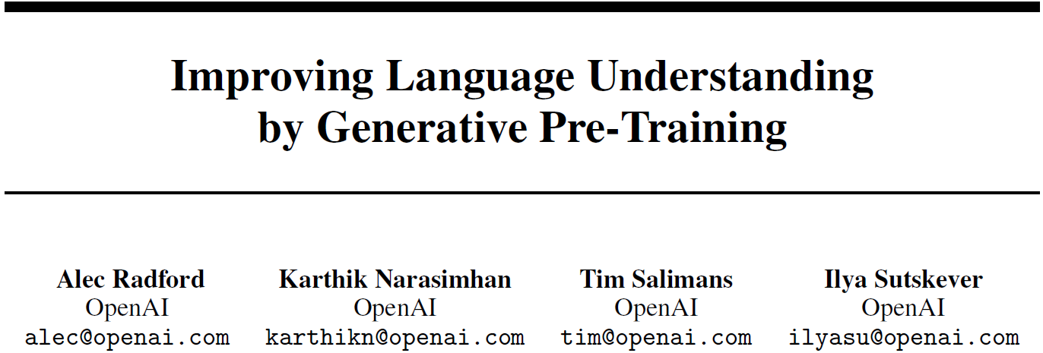
Improving Language Understanding by Generative Pre-Training
발제자: 윤민주

Slide 2
Contents
Introduction
Model Framework
Experiment

Slide 3



1. Introduction
Notes:
https://openai.com/
로봇의 한 손으로 루빅스 큐브를 맞추는데 약 4분 정도 걸림
강화학습 기반
학습하지 않은 상황 해결 가능
강화 학습이 단순히 가상의 작업을 위한 도구가 아니라 전례 없는 손놀림이 필요한 물리적 세계 문제를 해결할 수 있다는 것을 보여준다.

Slide 4
1-1. Background
raw text로부터 효과적인 학습이 필요
Most deep learning methods require substantial amounts of manually labeled data
raw text로부터 의미 있는 정보 획득이 어려움
Objective 문제: task에 따른 최적의 function
transfer 문제: 학습된 representation을 다양한 task에 적용

Slide 5
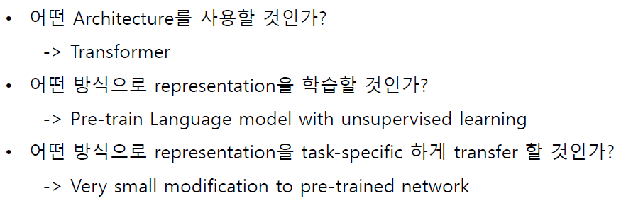
1-2. Outline
다양한 task로 transfer가 가능한 universal representation 학습

Slide 6
1-3. Related Works
① Semi-supervised learning
② Unsupervised pre-training
③ Auxiliary training objectives

Slide 7
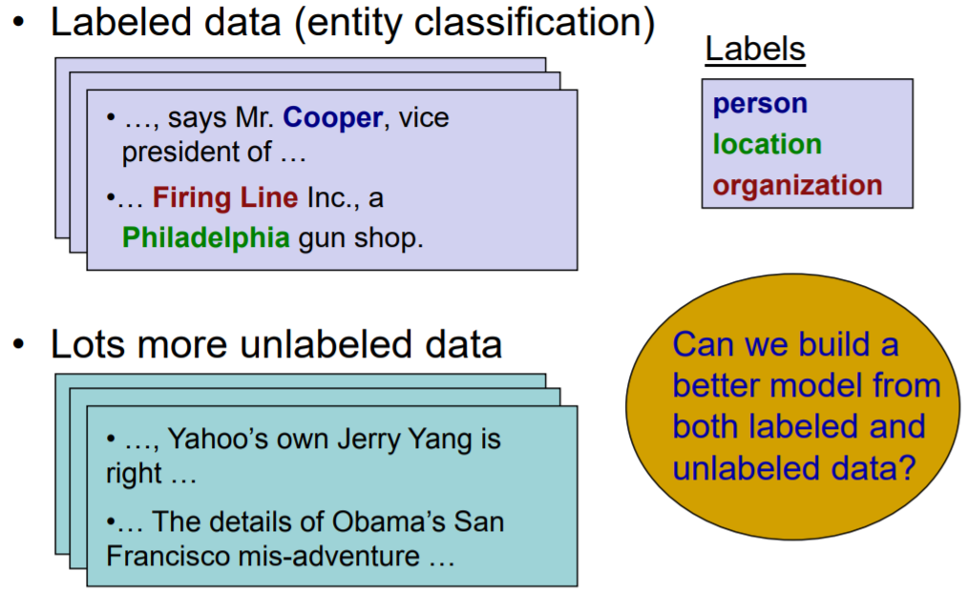
① Semi-supervised learning
Related Works
Notes:
준 지도 학습
기계 학습(Machine Learning)의 한 범주로 목표값이 표시된 데이터와 표시되지 않은 데이터를 모두 훈련에 사용하는 것을 말한다.
대개의 경우 이러한 방법에 사용되는 훈련 데이터는 목표값이 표시된 데이터가 적고 표시되지 않은 데이터를 많이 갖고 있다.
이러한 준 지도 학습은 목표값이 충분히 표시된 훈련 데이터를 사용하는 지도 학습과 목표값이 표시되지 않은 훈련 데이터를 사용하는 자율 학습 사이에 위치한다.
많은 기계 학습 연구자들이 목표값이 없는 데이터에 적은 양의 목표값을 포함한 데이터를 사용할 경우 학습 정확도에 있어서 상당히 좋아짐을 확인하였다.
이러한 훈련 방법이 사용되는 이유는 목표값을 포함한 데이터를 얻기 위해서는 훈련된 사람의 손을 거쳐야 하기 때문이고 그 비용이 감당할 수 없을만큼 클 수 있기 때문이다.
따라서 그러한 경우 준 지도 학습을 사용하여 결과를 향상 시킬 수 있다.

Slide 8
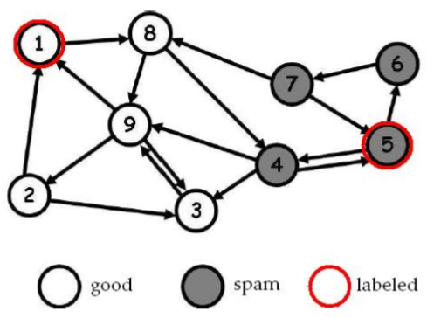
① Semi-supervised learning
Related Works
Bootstrapping methods
labeled data → initial model → unlabeled data → re-train
Graph regularization methods
node: labeled / unlabeled data
edge: relationship
Structural learning
unlabeled data → reduced-complexity hypothesis space
supervised learning으로 hypothesis의 성능 확인
Notes:
Spam vs. good webpage classification
edge means hyperlink

Slide 9
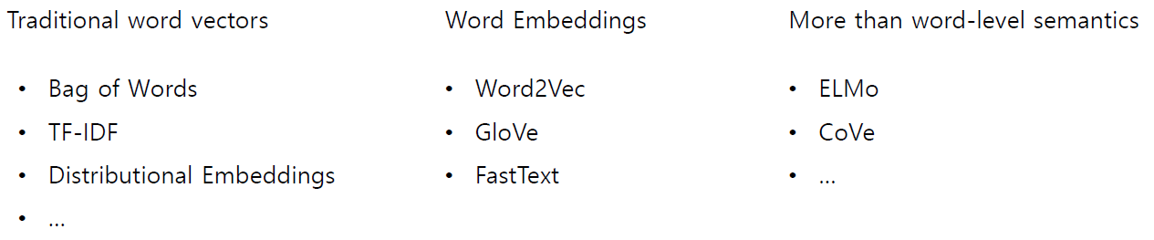
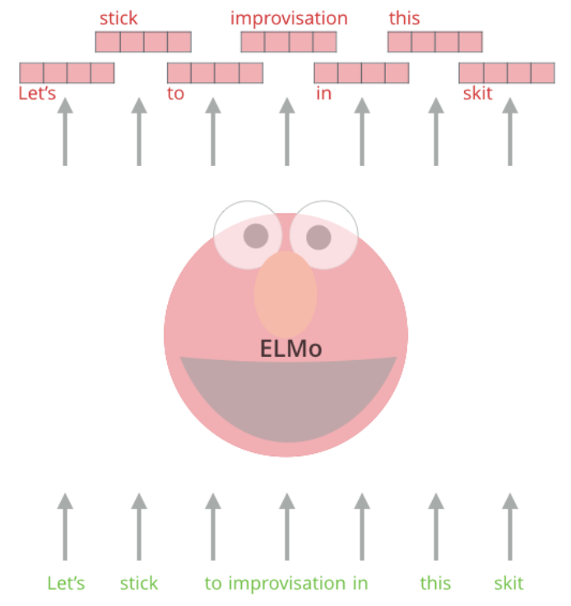
② Unsupervised pre-training
Related Works
Word-level embedding → Context-level embedding
ELMo
contextualized word-embeddings
consider entire sentence
bi-directional LSTM
Notes:
stick to = 계속하다
“stick”” has multiple meanings depending on where it’s used
Instead of using a fixed embedding for each word, ELMo looks at the entire sentence before assigning each word in it an embedding. It uses a bi-directional LSTM trained on a specific task to be able to create those embeddings.

Slide 10

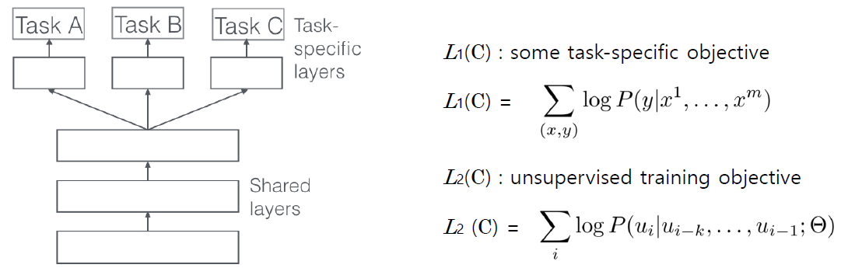
③ Auxiliary training objectives
Related Works
초기 entity recognition → sequence labeling
ex) POS tagging, chunking
Notes:
Language modeling objective 등 unsupervised training objective를 두면 성능 향상 효과
improving generalization of the supervised model, and (b) accelerating convergence.

Slide 11
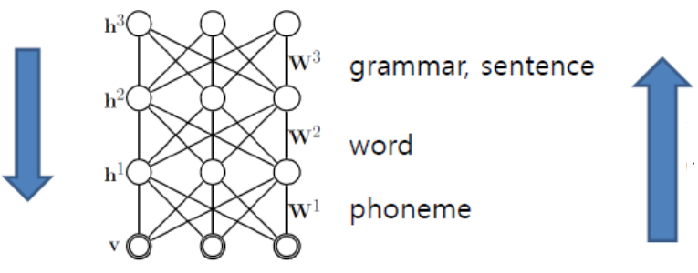
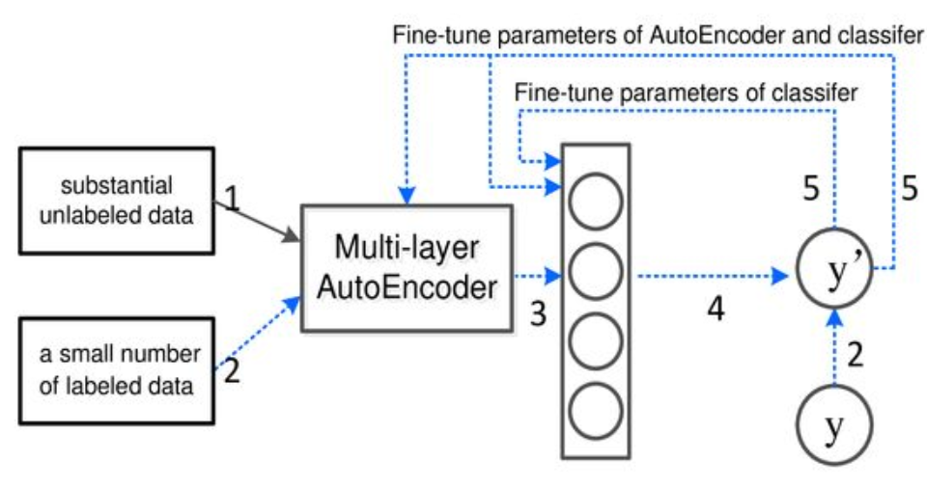
2. Model Framework
Unsupervised Pre-training
Supervised Fine-tuning
Multi Layer Perceptron에서 weight와 bias를 초기화
기존 MLP의 단점 해결
모델의 파라미터를 미세하게 조정
기존 학습모델 기반
task-specific하게 변형
Notes:
아기들은 단어나 음, 문장의 뜻을 전혀 모르는 상태로 학습을 시작하게 되고 음소(phoneme), 단어(word), 문장(sentence)순으로 Unsupervised learning을 수행하게 되며 그 후에 정답을 가지고 supervised learning을 수행하게 된다(Kim, n.d.).
이런 방법을 통해 앞서 언급한 다중 퍼셉트론의 단점들이 많이 해결되는데, Unlabeled data를 이용할 수 있고 이를 이용해 unsupervised pre-training을 수행함으로서 vanishing gradient problem, overfitting problem이 극복될 수 있으며, pre-training이 올바른 초기값 선정에도 도움을 주어 local minima problem도 해결
Local minima 문제는 에러를 최소화시키는 최적의 파라미터를 찾는 문제에 있어서 아래 그림처럼 파라미터 공간에 수많은 지역적인 홀(hole)들이 존재하여 이러한 local minima에 빠질 경우 전역적인 해(global minimum)를 찾기 힘들게 되는 문제를 일컫는다.

Slide 12
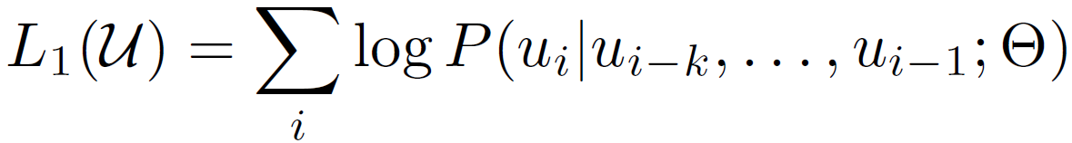
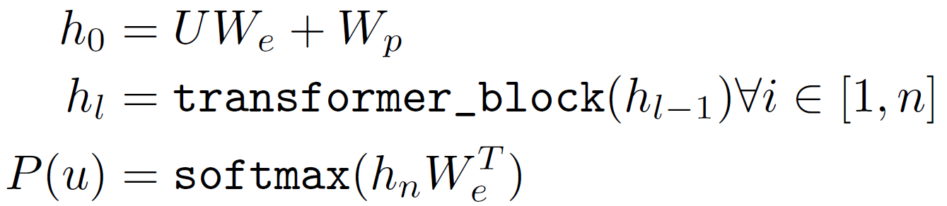
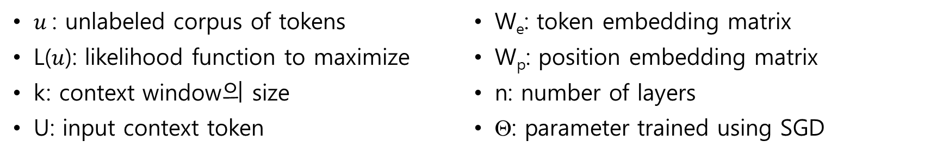
2-1. Unsupervised pre-training
$u$: unlabeled corpus of tokens
L($u$): likelihood function to maximize
k: context window의 size
U: input context token
W_{e}: token embedding matrix
W_{p}: position embedding matrix
n: number of layers
Θ: parameter trained using SGD

Slide 13
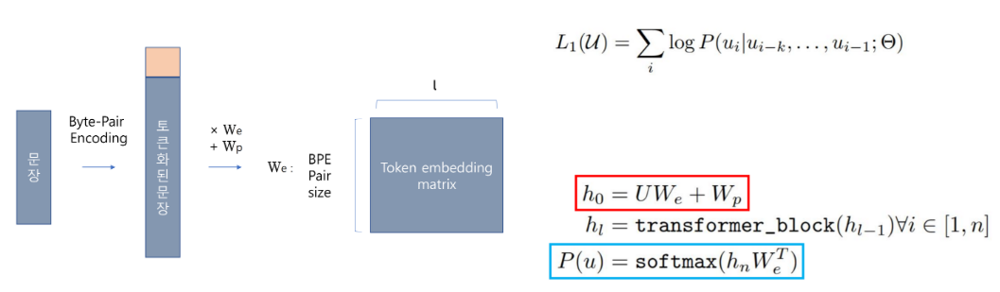
2-1. Unsupervised pre-training
Transformer block으로 language model을 구성한다.
Multi-layer Transformer decoder를 사용
variant of the transformer
BPE → Transformer Decoder → context level Embedding
Notes:
여기에서는 multi-layer Transformer Decoder를 사용한다.
input context token들에 multi-head self-attention에 넣고 나서 position wise feedforward layer에 넣고 target token의 distribution을 낸다.

Slide 14
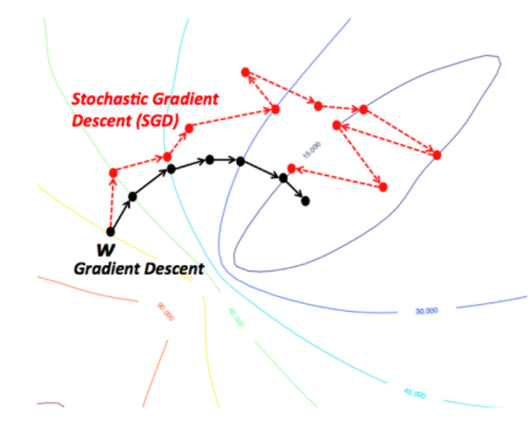
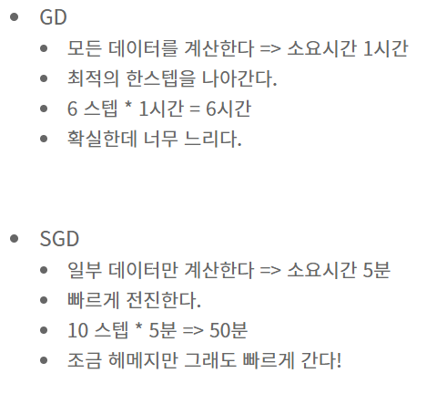
* Stochastic Gradient Descent?

Slide 15


2-2. Supervised fine-tuning
C: labeled dataset
each instance consists of a sequence of input tokens, x₁, … , x_{m} along with a label y
auxiliary objective
improving generalization of the supervised model
accelerating convergence

Slide 16
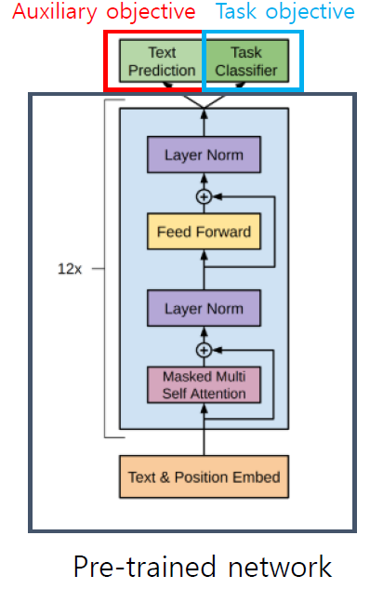
2-2. Supervised fine-tuning
*W_{y} : 1개의 linear layer가 추가됨

Slide 17
2-3. Task-specific input transformations
task별로 input form이 다르다.
ex1) classification: single sequence
ex2) question answering: (question, answer)
traversal-style approach
convert structured inputs into an ordered sequence that our pre-trained model can process
avoid making extensive changes to the architecture across tasks

Slide 18
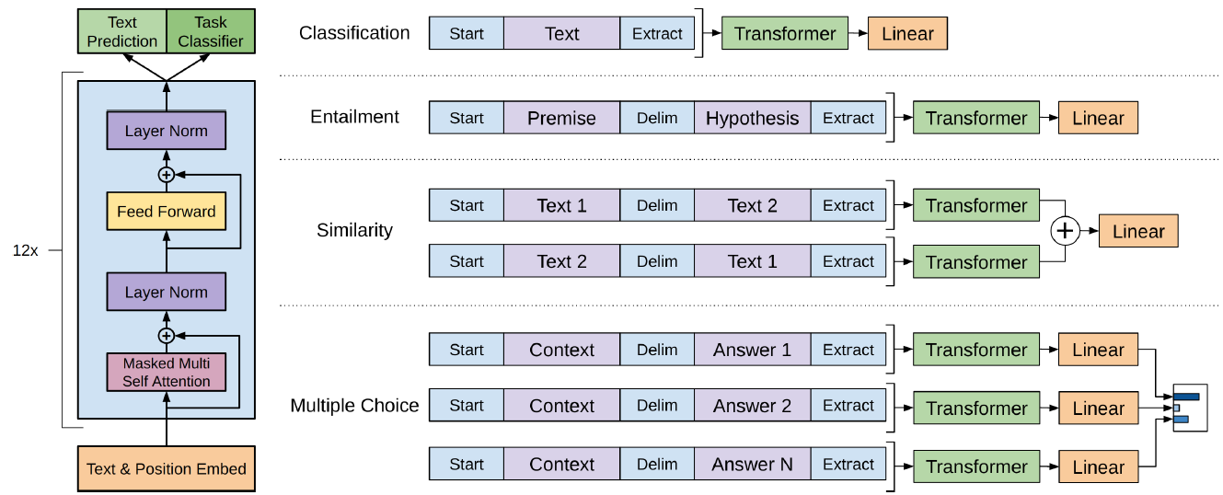
2-3. Task-specific input transformations

Slide 19
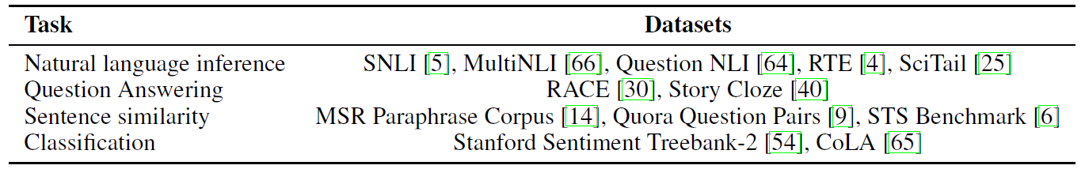
3. Experiments
Books Corpus dataset
7,000 unique unpublished books from a variety of genres
1B Word Benchmark
alternative dataset
same size but shuffled sentences

Slide 20
3. Experiments
Parameter | Description
State dimension | decoder: 768, inner state: 3072
Batch size | 64 random sample ×× 512 token/sample
Schedule | 100 epochs,
Optimizer | Adam
Learning Rate | 0~2000 step까지 2.5e-4까지 증가, 이후 cosine 함수를 따라 0으로 서서히 감소
warmup_steps | 4000
Regularization | L2(w=0.01w=0.01)
Activation | GELU(Gaussian Error Linear Unit)
Notes:
Transformer의 세부 세팅을 대부분 따르지만, Encoder-Decoder 중 Decoder만 사용한다. 이 decoder는 원본은 6번 반복되지만, GPT는 12번 반복한다

Slide 21
3-1. Task-Specific Results
① Natural Language Inference
② Question answering and commonsense reasoning
③ Semantic Similarity and Classification

Slide 22
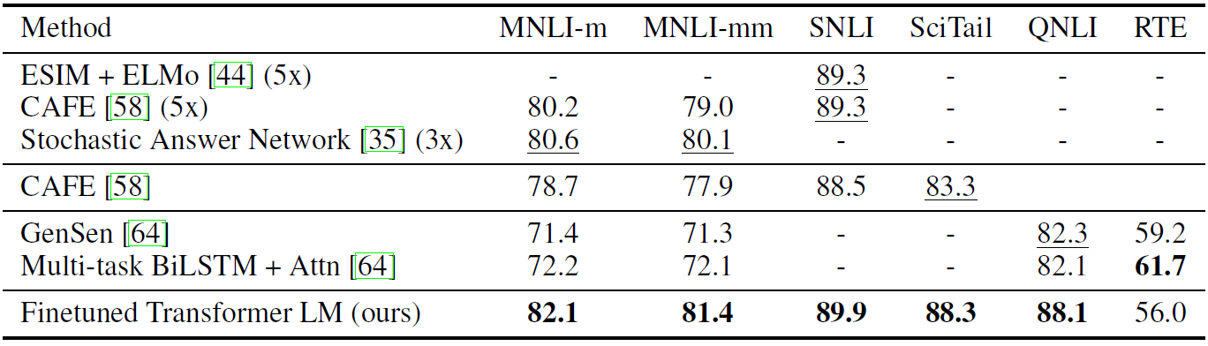
① Natural Language Inference
Task-Specific Results
sentences pair의 관계 판단
entailment / contradiction / neutral
Notes:
five datasets with diverse sources, including image captions (SNLI), transcribed speech, popular
fiction, and government reports (MNLI), Wikipedia articles (QNLI), science exams (SciTail) or news
articles (RTE).

Slide 23
* Text Entailment
Task-Specific Results
1) A black race car starts up in front of a crowd of people.
2) A man is driving down a lonely road.
Relationship between 1) and 2) ?
▶ Entail / Contradict / Neutral(None)

Slide 24
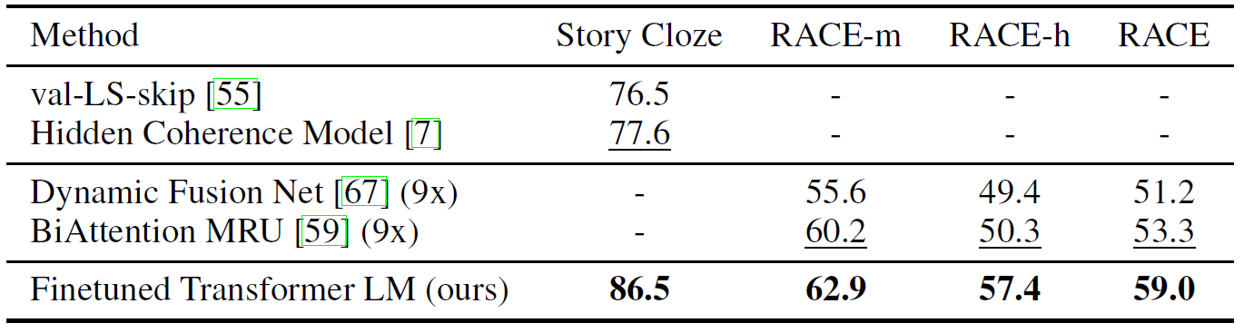
② Question answering and commonsense reasoning
Task-Specific Results
Story Cloze Test
RACE dataset
Notes:
selecting the correct ending to multi-sentence stories from two options
English passages with associated questions from middle and high school exams

Slide 25
* Story Cloze Test
Task-Specific Results
Karen was assigned a roommate in her first year of college. Her roommate asked her to go to a nearby city for a concert. Karen agreed happily. The show was absolutely exhilarating.
1. Karen became good friends with her roommate.
2. Karen hated her roommate

Slide 26
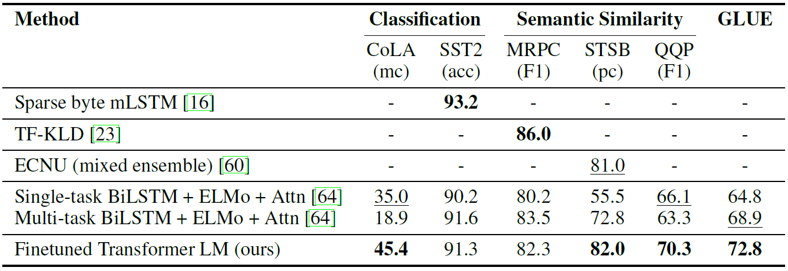
③ Classification and Semantic Similarity
Task-Specific Results
대체로 좋은 결과가 나타남
mc= Mathews correlation, acc=Accuracy, pc=Pearson correlation
Notes:
Corpus of Linguistic Acceptability (CoLA): 문법성
The Stanford Sentiment Treebank (SST-2): 이진 분류

Slide 27
3-2. Analysis
① Impact of number of layers transferred
② Zero-shot Behaviors
③ Ablation Studies

Slide 28
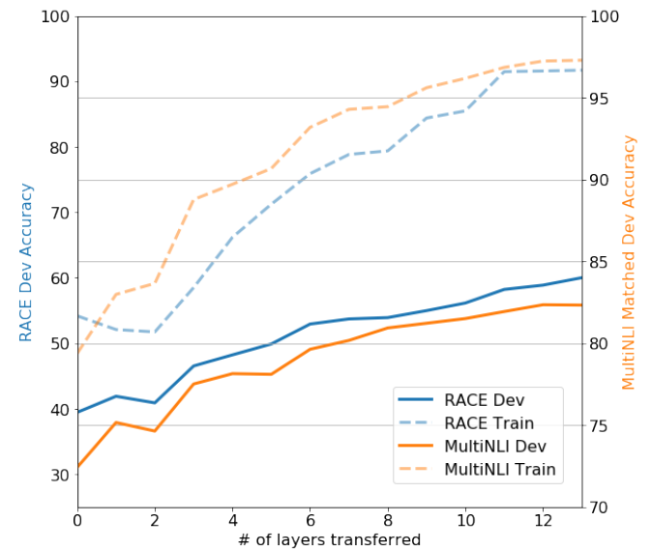
① Impact of number of layers transferred
Analysis
Race
question answering
MultiNLI
textual entailment
Notes:
왼쪽 그래프는 Transformer Decoder의 갯수에 따른 정확도(accuracy)의 변화를 나타낸다. RACE(https://arxiv.org/abs/1704.04683)와 MultiNLI(https://arxiv.org/abs/1704.05426)는 각각 데이터셋이며, RACE의 경우 Question Answering(QA)를 목적으로 하며, MultiNLI의 경우 textual entailment 또는 NLI(Natural Language Inference)를 목적으로 한다. 결과에서도 보이듯, 두 데이터셋 모두 Layer의 갯수가 많아질수록 정확도가 비약적으로 상승하는 것을 볼 수 있다. (다만 12개 정도에서 정확도가 Converge하는 듯하다)

Slide 29
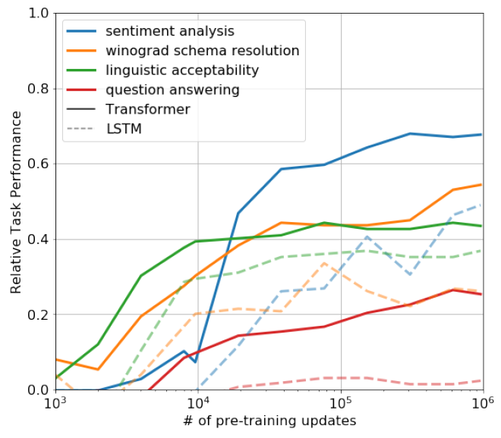
② Zero-shot Behaviors
Analysis
symbol
점선: LSTM
실선: Transformer
색상: Task
pre-training update → performance 증가
Transformer > LSTM
Notes:
한번도 학습하지 않은 데이터에 대한 처리

Slide 30
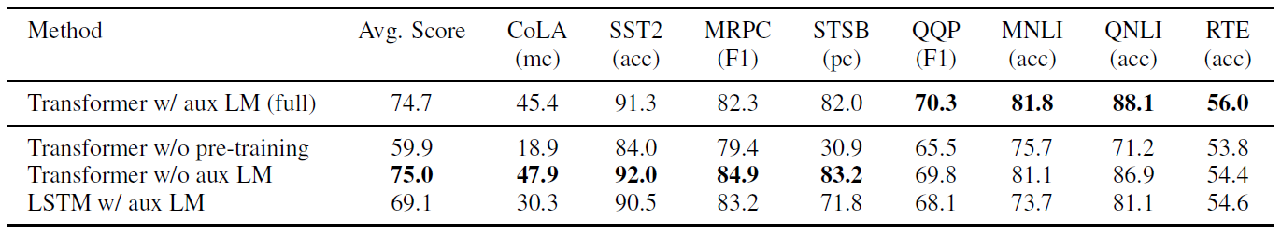
③ Ablation Studies
Analysis
(-) size (+)
auxiliary objective
Larger dataset benefit from auxiliary objective
pre-training increases performances
Transformer > LSTM
Notes:
모델이나 알고리즘의 "feature"들을 제거해 나가면서 그 행위가 성능에 얼마나 영향을 미치는지를 확인해보는 것.
위 표에서는 Auxiliary Objective(sub-task)가 있을때와 없을때, 그리고 pre-training이 없을때의 성능을 보여준다.
위 결과중 왼쪽의 4가지 Task와 오른쪽 4가지 Task의 결과가 다른데, 이는 데이터셋의 크기가 다르기 때문이다. 즉, 데이터셋이 클수록(QQP, MNLI, QNLI, RTE) auxiliary task가 성능 개선에 영향이 더 크며, 작을수록(CoLA, SST2, MRPC, STSB) auxiliary task없이 학습하는 것이 오히려 성능에 도움이 되는 것을 확인할 수 있다.
또한 pre-training의 유무에 대해서도 성능을 측정하는데, full모델에 비해 pre-training이 없을 경우 전체적으로 성능이 매우 감소하는 것을 확인할 수 있다. (여기서 pre-training을 사용하지 않는다는 것은 unsupervised pre-training에 사용되는 구조를 모두 넘겨버리는 것을 말한다. 즉, supervised부분만 사용하는 것)

